Slide 1
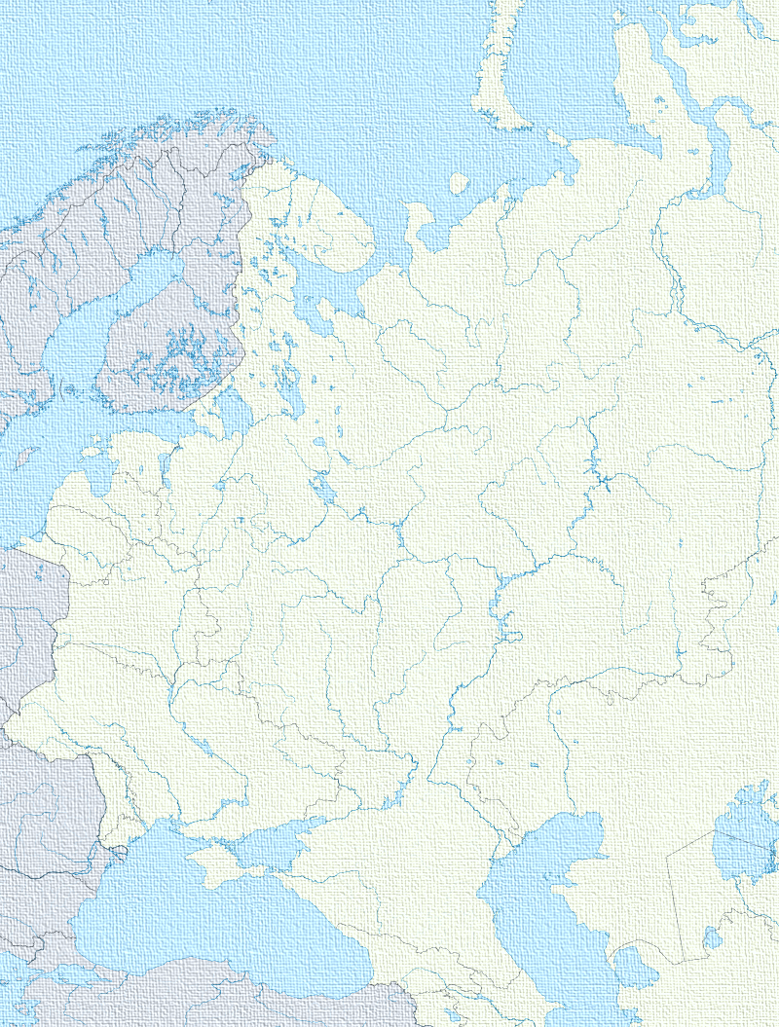
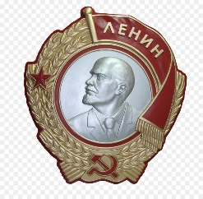
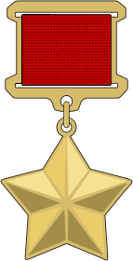
«Города-герои»
Муниципальное бюджетное дошкольное образовательное учреждение
№ 48 города Апатиты
Воспитатель: Авраменко Татьяна Петровна
Родионова Жанна Викторовна

Slide 2
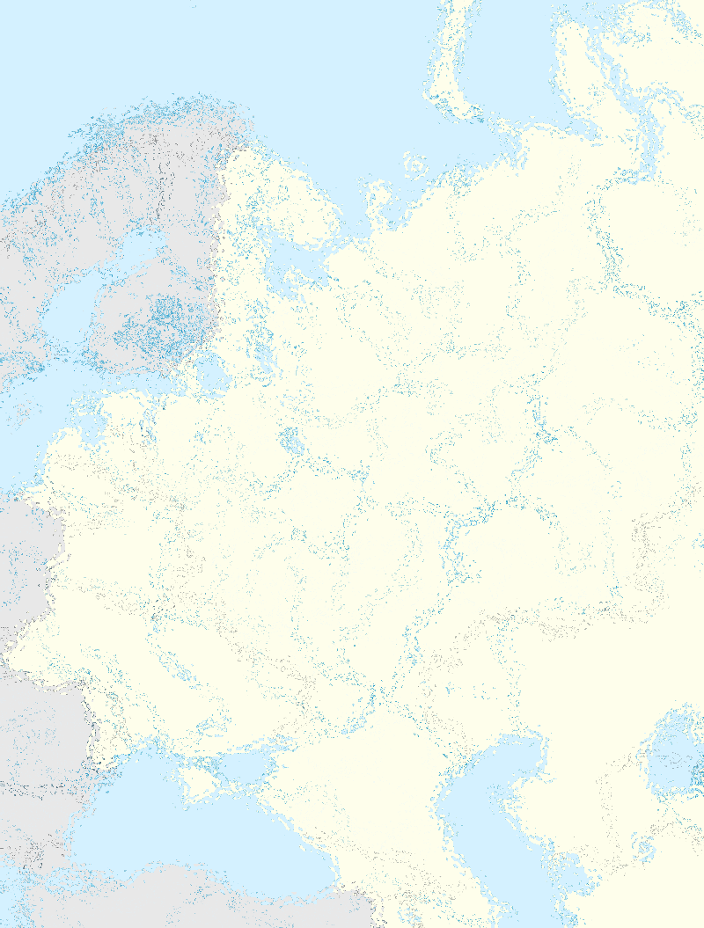
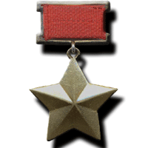
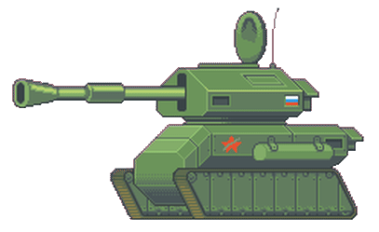

Slide 3
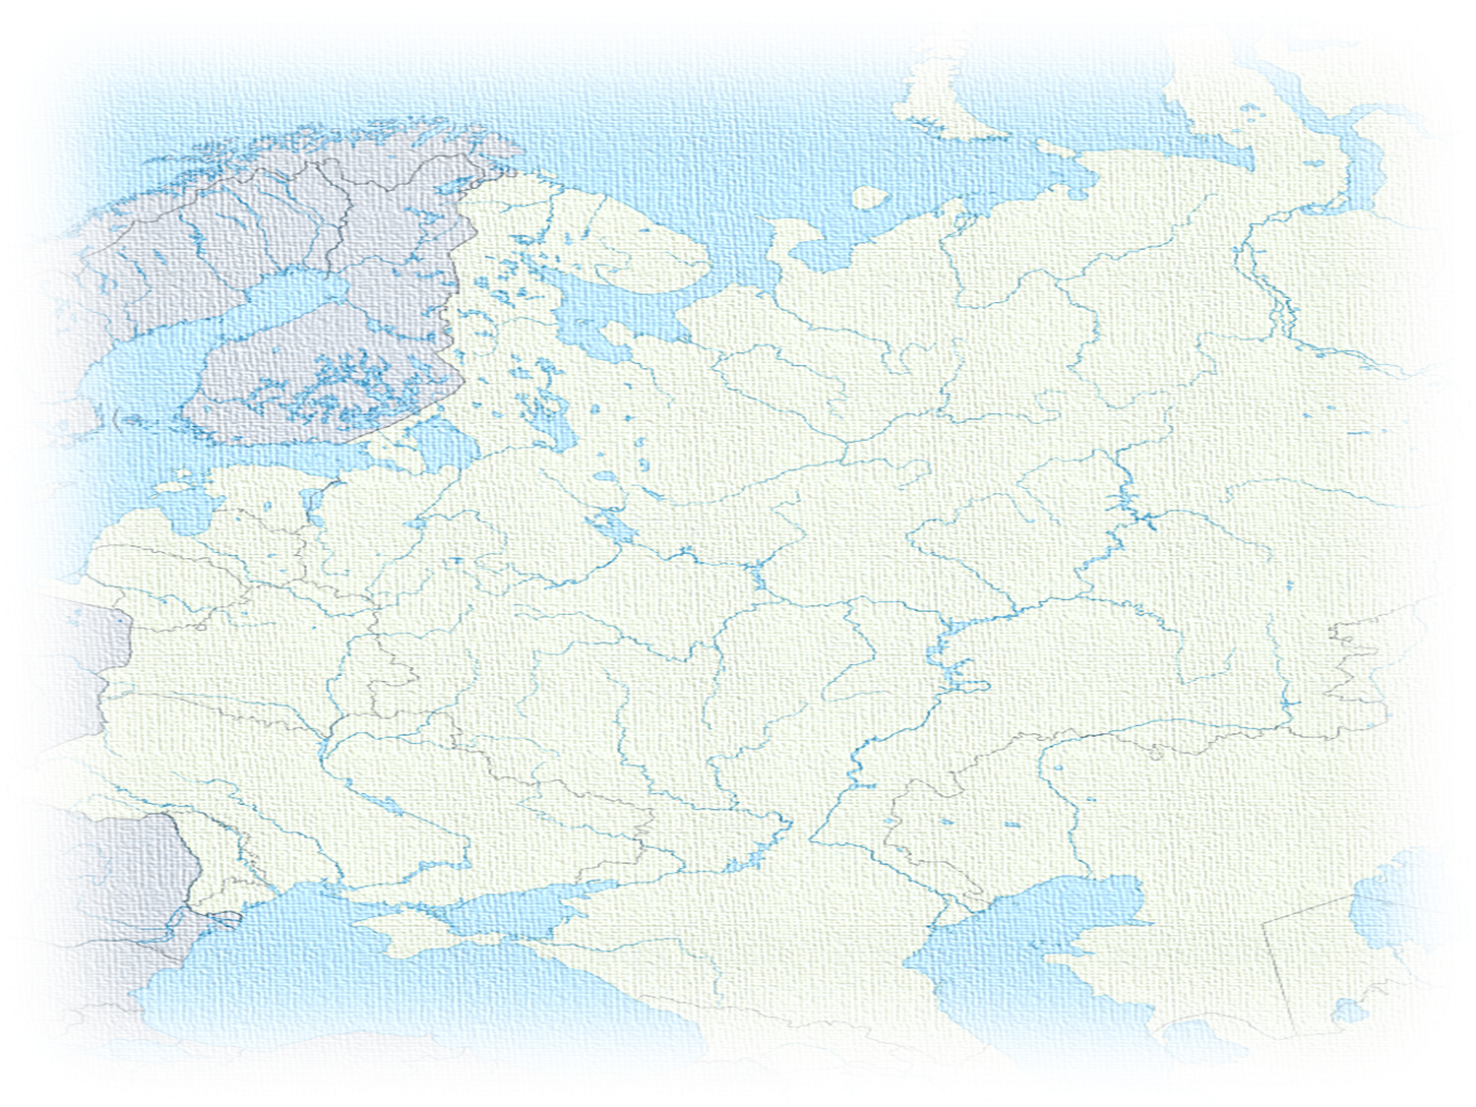
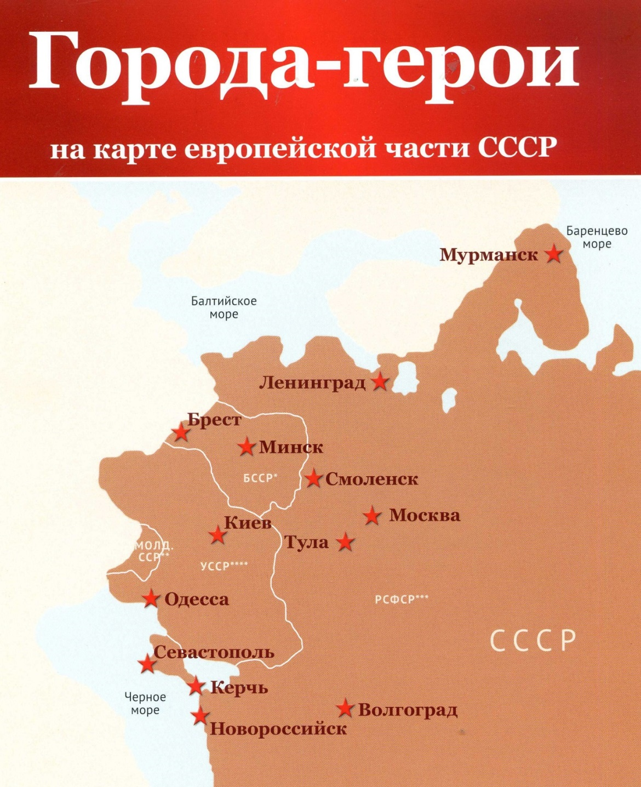
Брест (крепость) – 1965г.
Волгоград (Сталинград) – 1945 г.
Керчь – 1973 г.
Киев – 1965 г.
Ленинград (Санкт-Петербург) – 1945 г.
Минск – 1974 г.
Москва – 1965 г.
Мурманск – 1985 г.
Новороссийск – 1973 г.
Одесса – 1945 г.
Севастополь – 1945 г.
Смоленск – 1985 г.
Тула – 1976 г.
Города-герои 1945 г. получили звание официально в 1965 г.

Slide 4
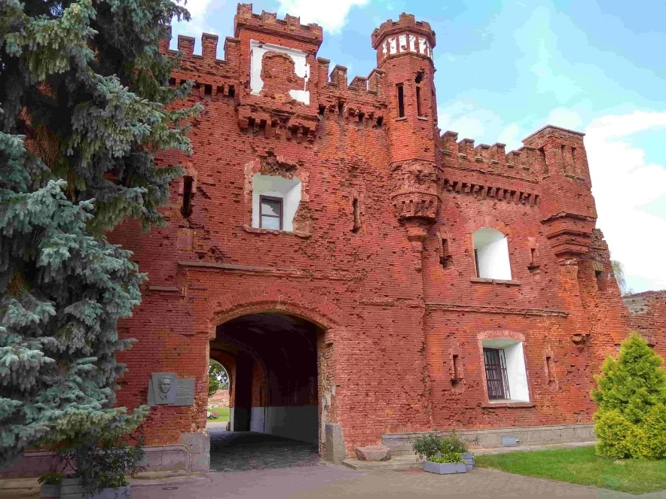
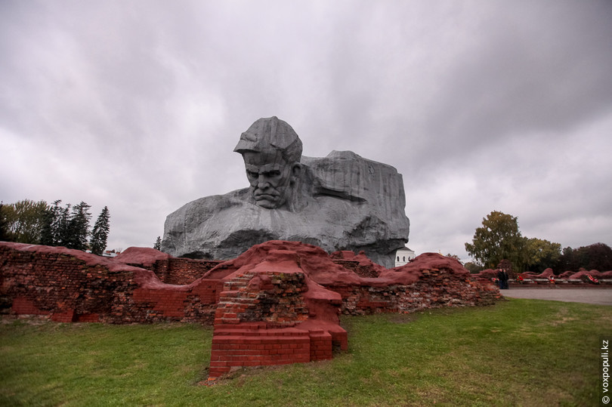
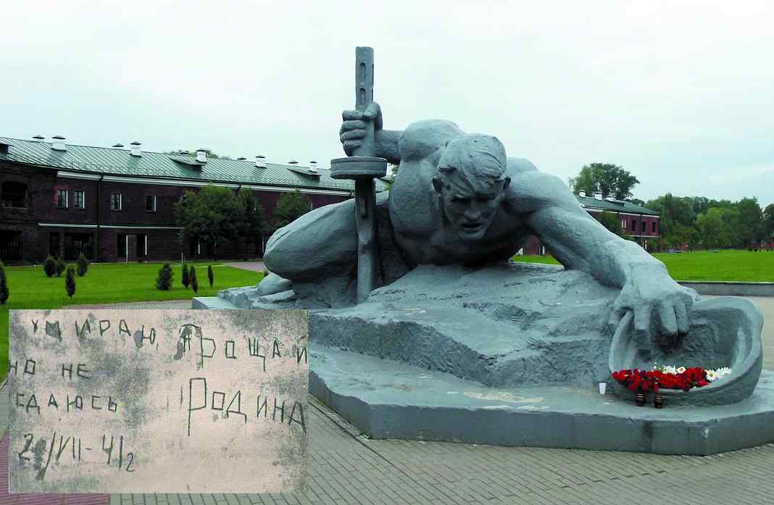
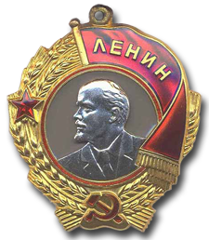
Мемориальный комплекс
«Брестская крепость – герой»
Монумент «Мужество»
«Штык»
медаль
«Золотая звезда»
Монумент «Жажда»
орден Ленина

Slide 5
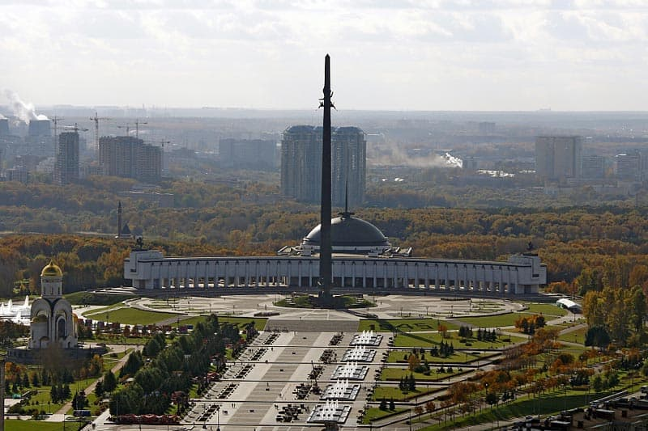
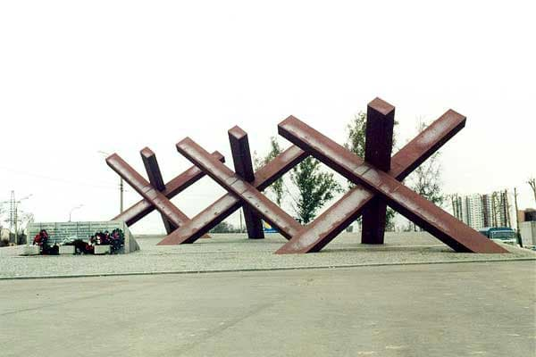
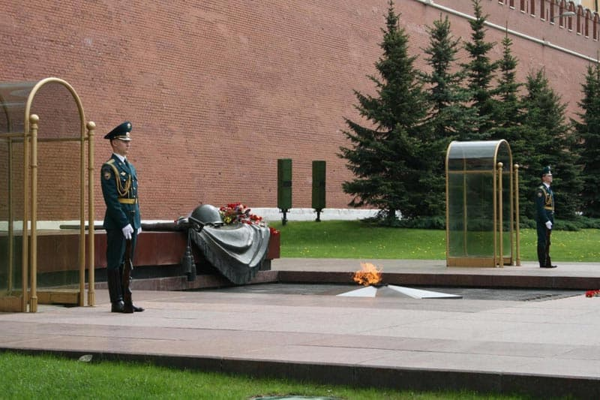
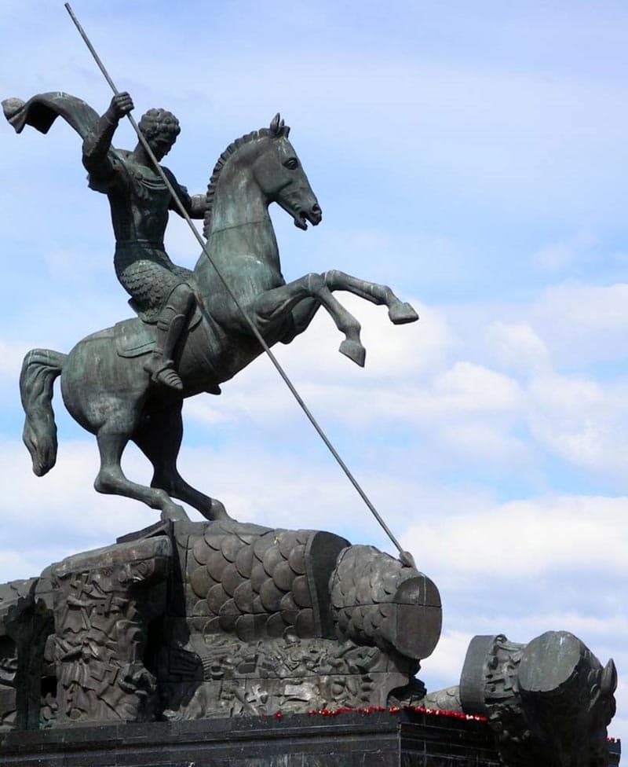
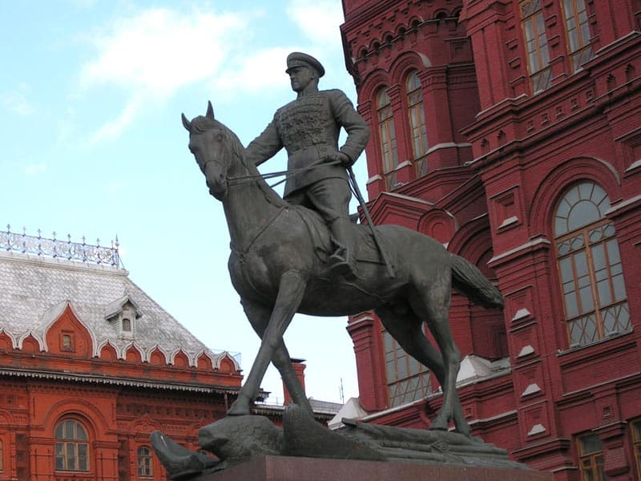
Мемориал Победы на Поклонной горе Москва
«Ежи»
«Могила Неизвестного солдат Святой
Георгий Победоносец Георгий Жуков

Slide 6
Ленинград

Slide 7
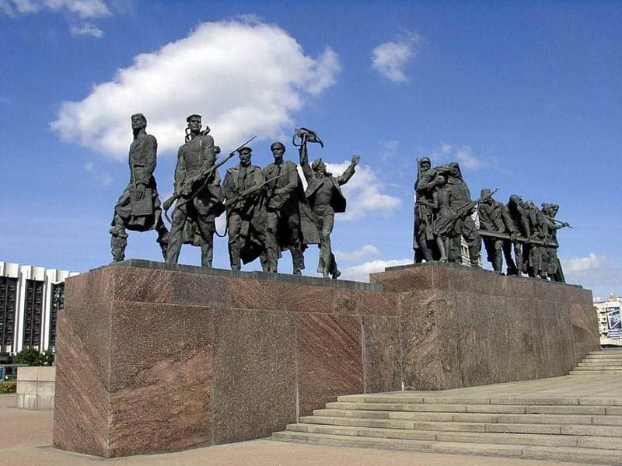
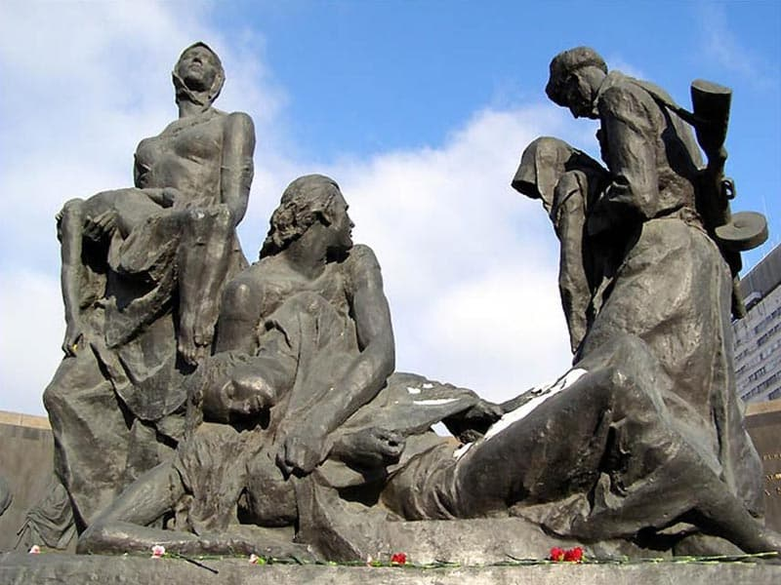
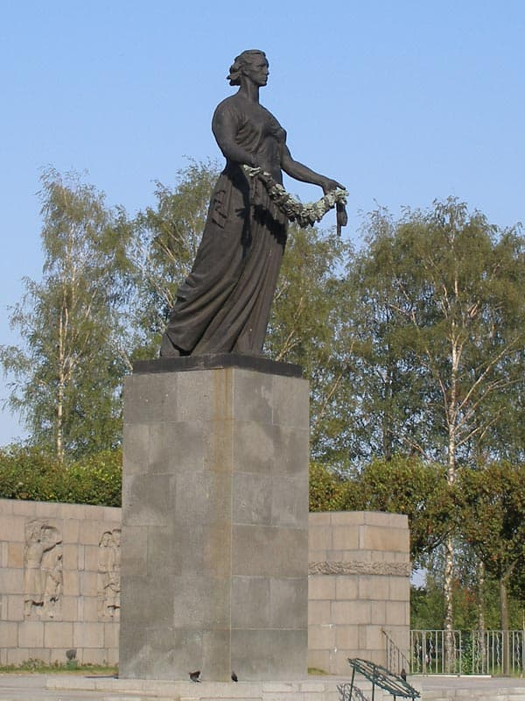
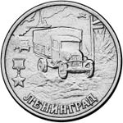
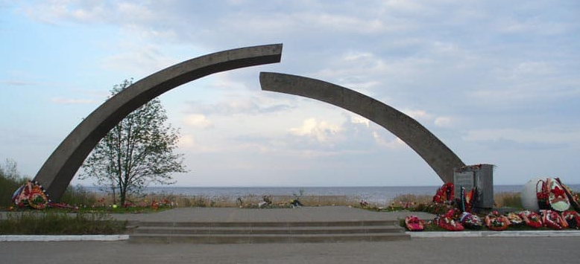
Мемориал героическим защитникам Ленинграда
Скульптурная композиция «Блокада»
«
«Зелёный пояс Славы» - Мемориал «Разорванное кольцо».
Монумент «Мать-Родина»
на Пискарёвском кладбище.

Slide 8
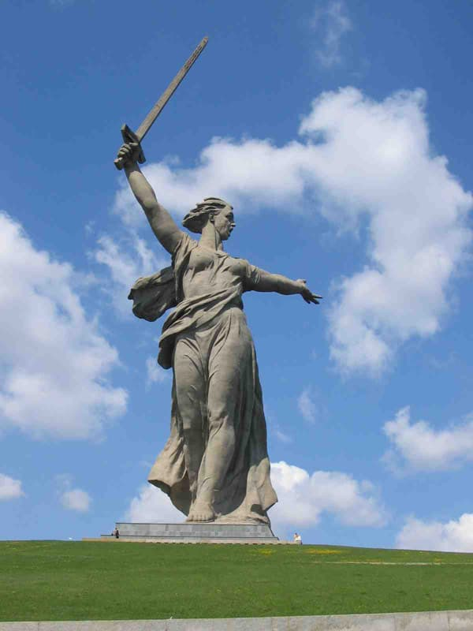
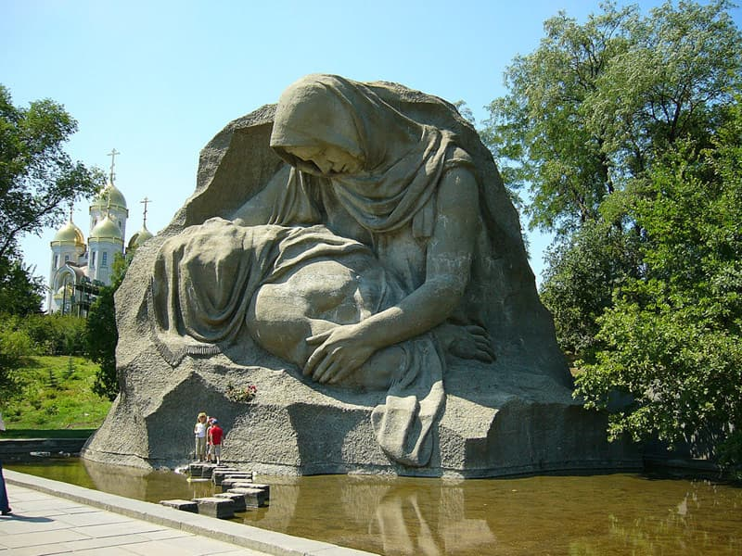
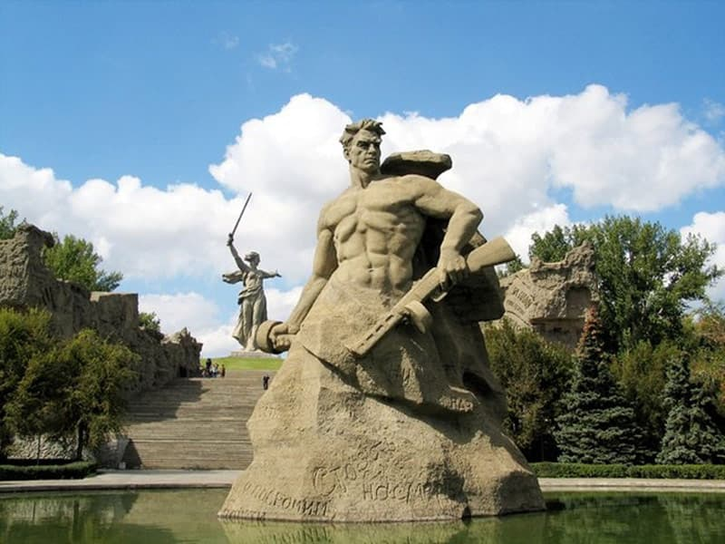
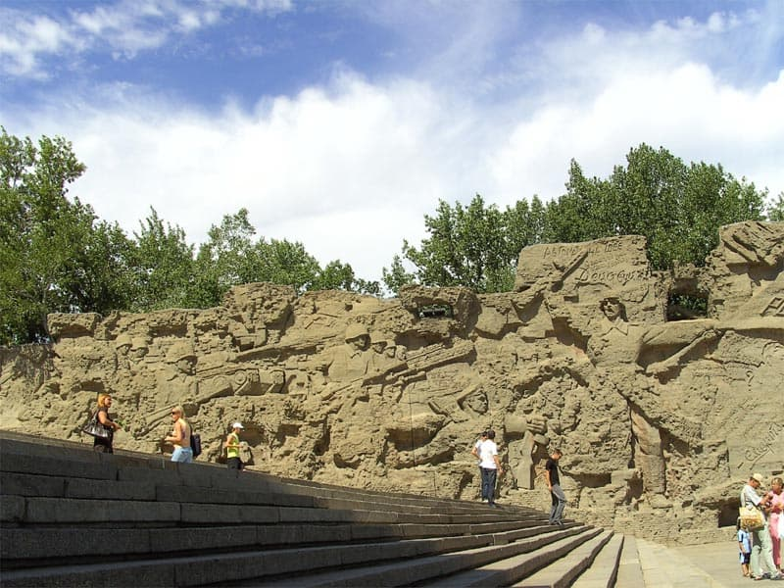
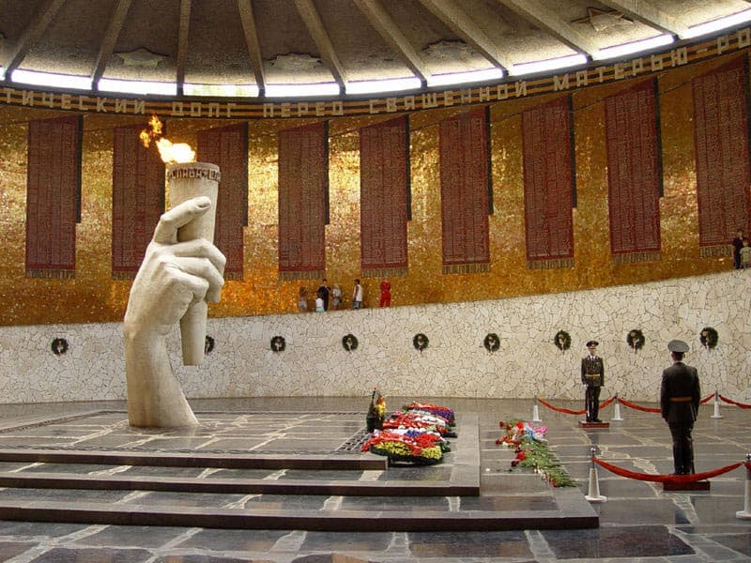
Мамаев курган Сталинград (Волгоград)
Скульптура «Скорбь матери»
Площадь «Стоять насмерть»
Скульптурная композиция «Стены руины»
Памятник
Михаилу Паникахе
Монумент
«Родина-мать зовет»
Зал Воинской славы.

Slide 9
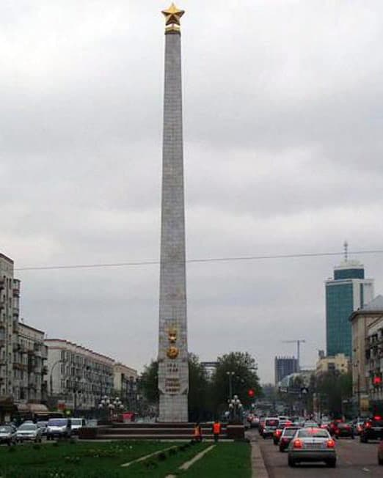
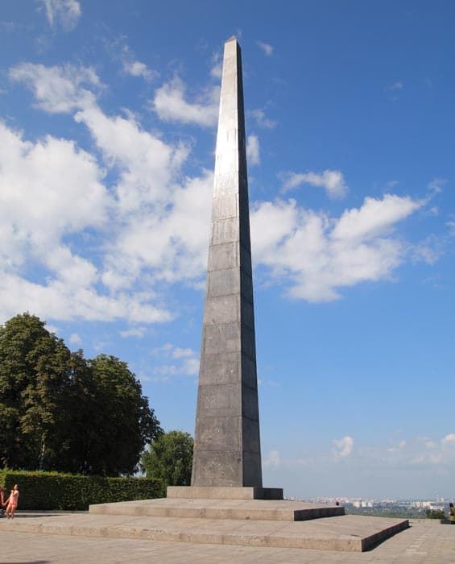
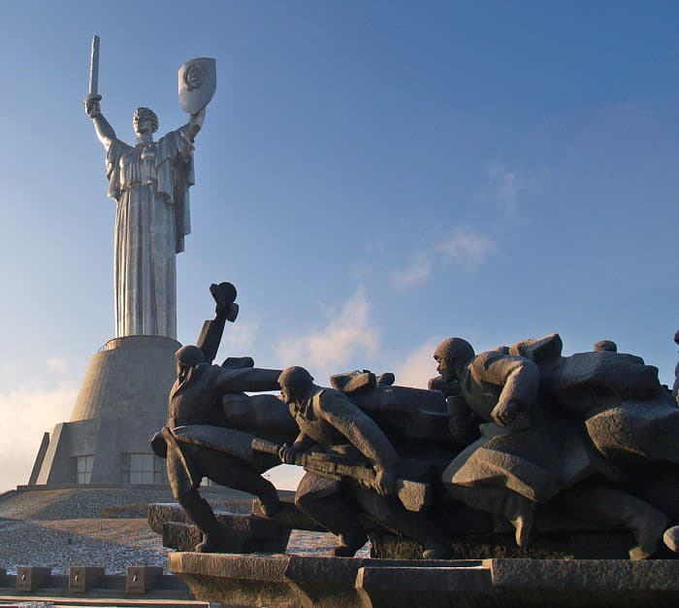
Киев
Мемориальный комплекс «Национальный музей истории Великой Отечественной войны 1941-1945 годов»
Памятник Вечной Славы
на могиле
Неизвестного солдата
Обелиск Город - Герой
«Форсирование Днепра»

Slide 10
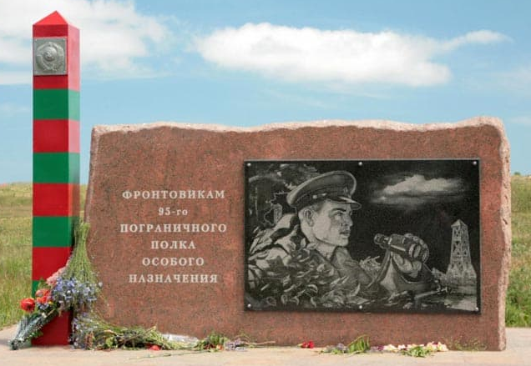
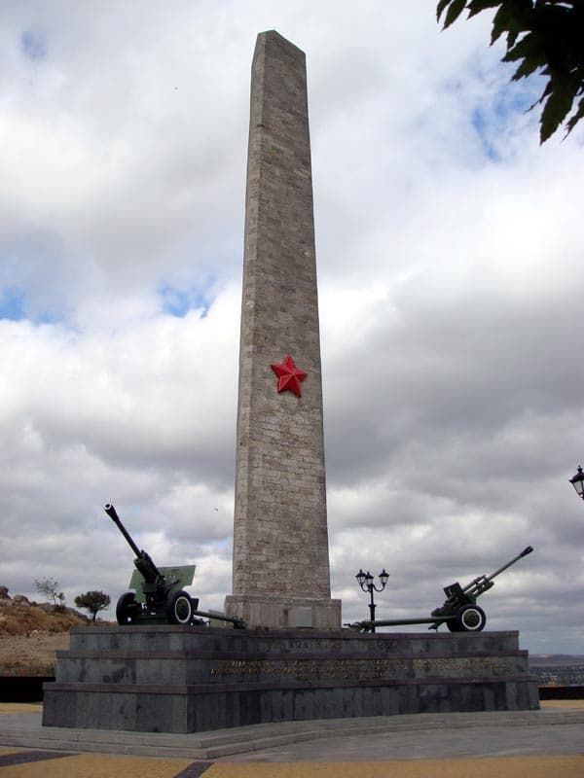
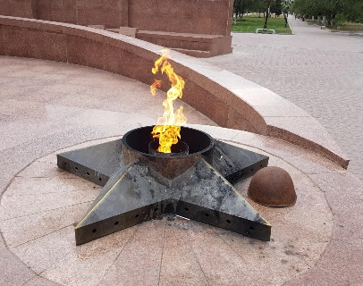
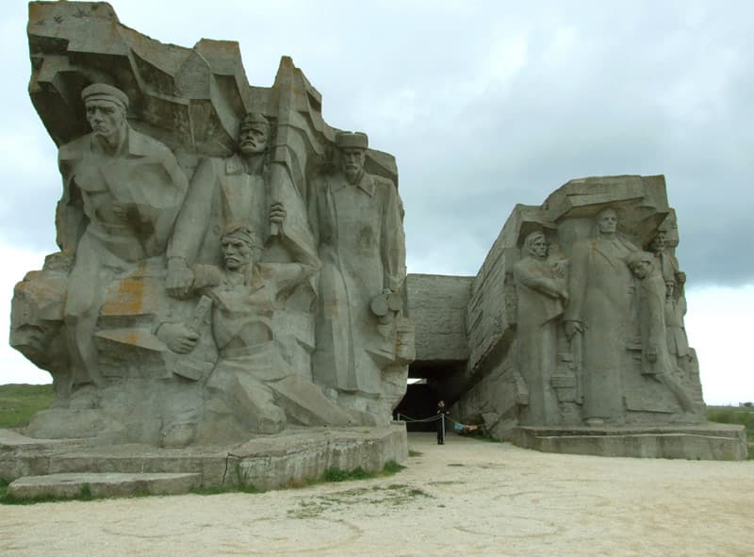
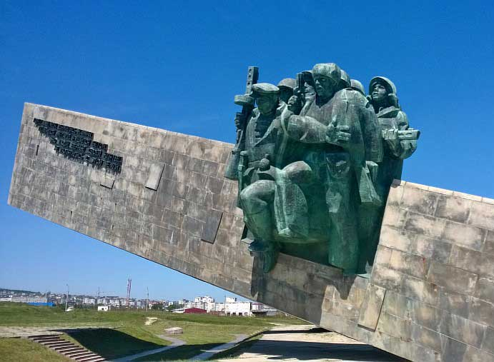
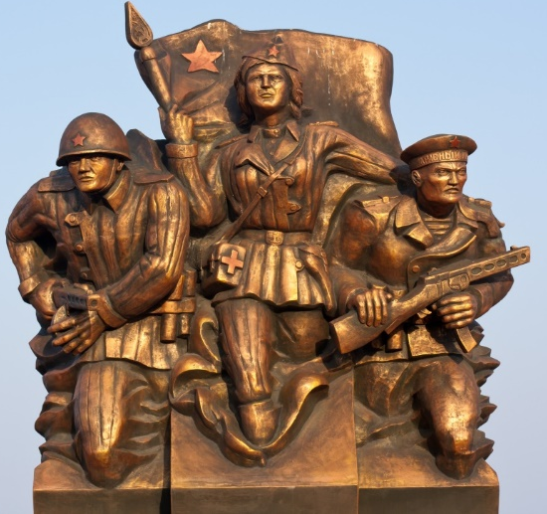
Керчь
Обелиск Славы на горе Митридат
Композиция над музеем обороны Аджимушкайских каменоломен
Монумент героям пограничникам
Морским пехотинцам

Slide 11
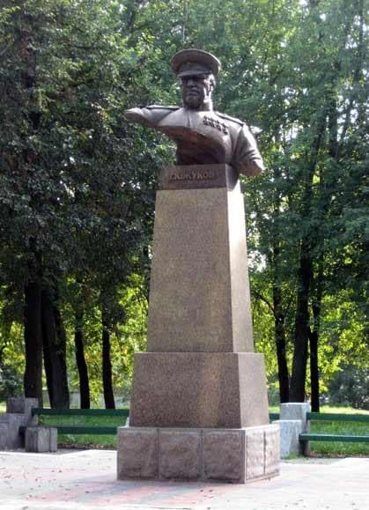
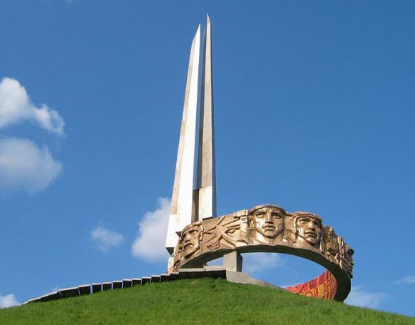
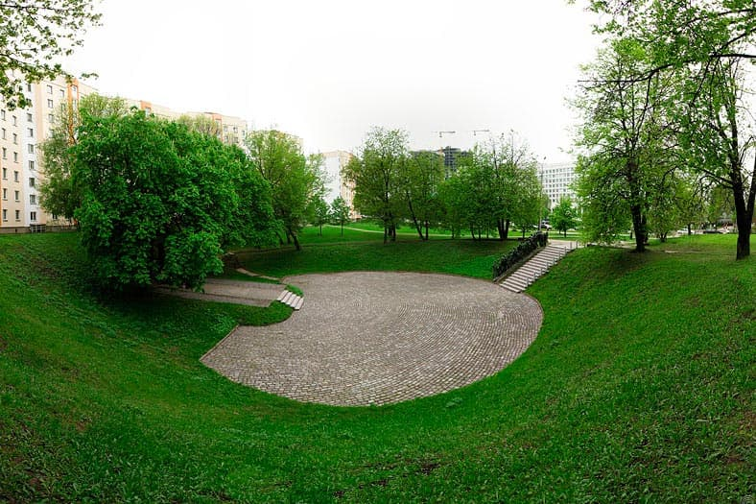
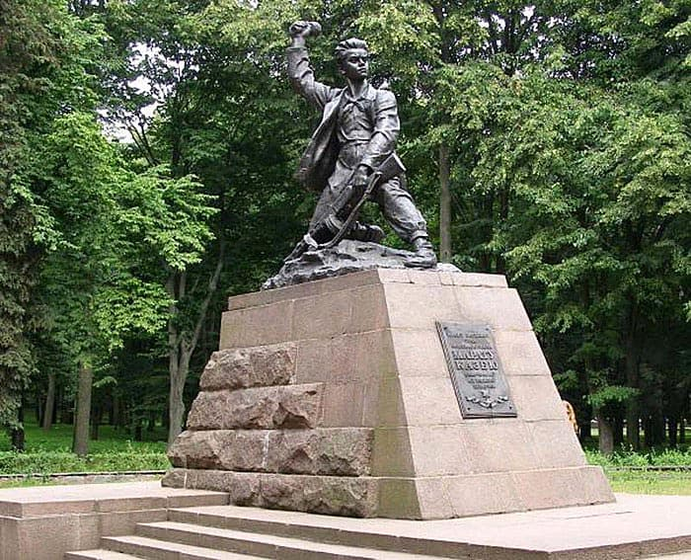
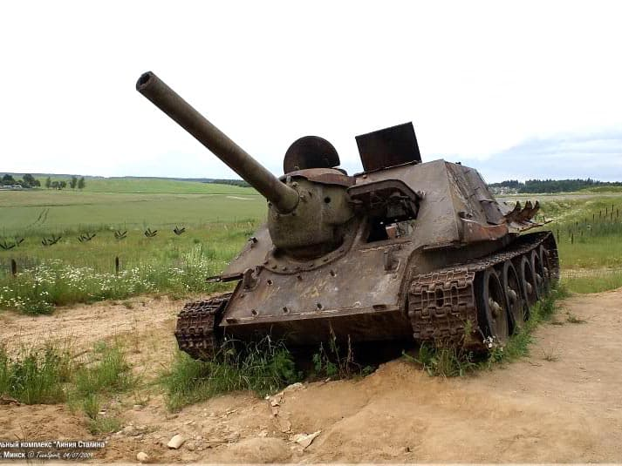
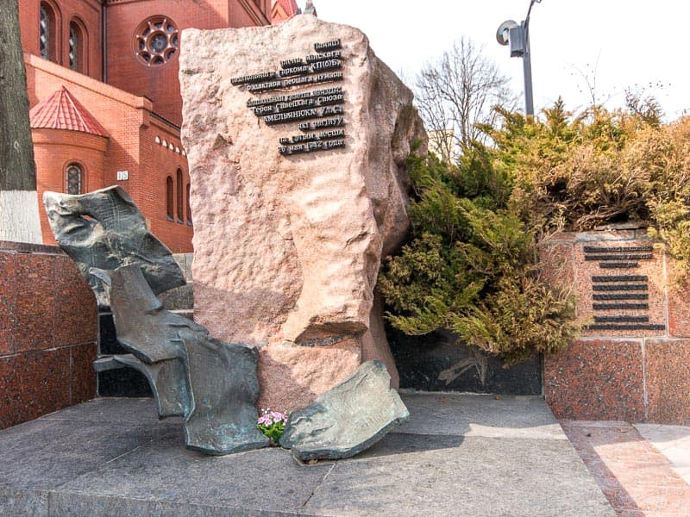
Минск
Юный партизан
Марат Казей
Памятник подпольщику
Владимиру Омельянюк
Обелиск на вершине
Кургана Славы.
Мемориал
«Линия Сталина»
Мемориал «Яма» жертвам Холокоста
Маршал Жуков

Slide 12
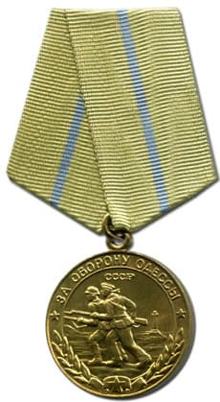
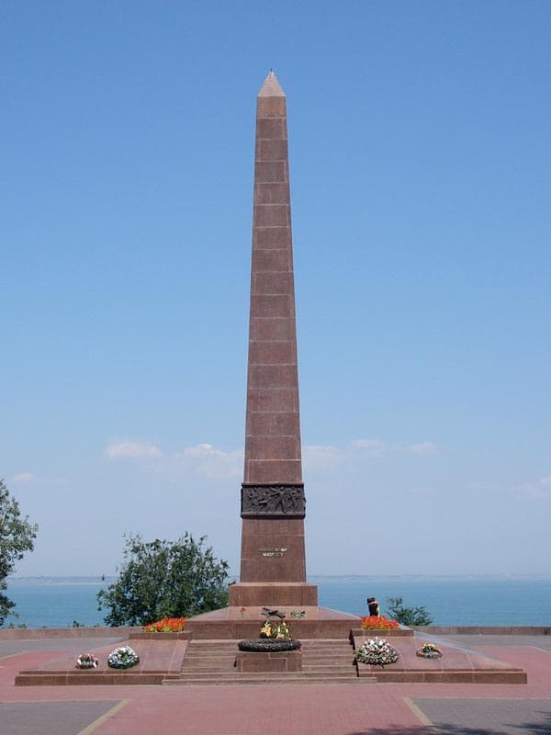
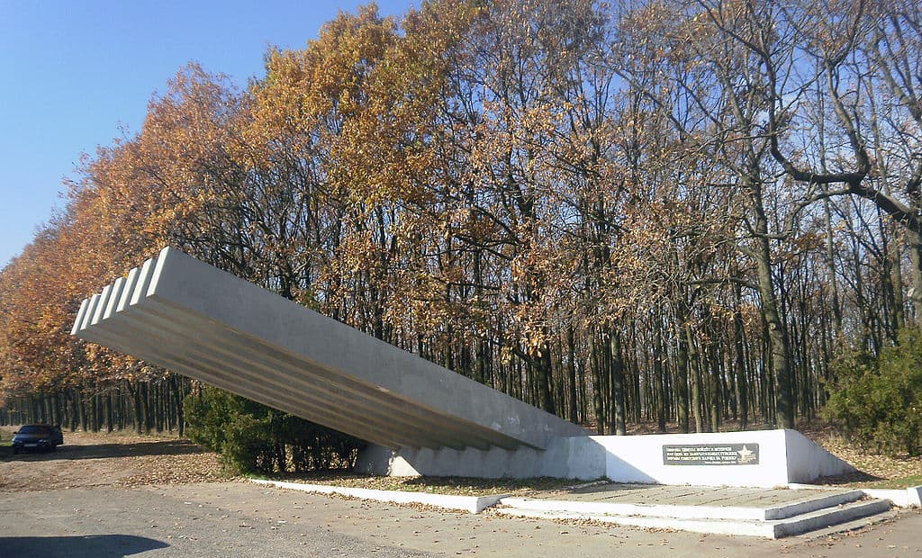
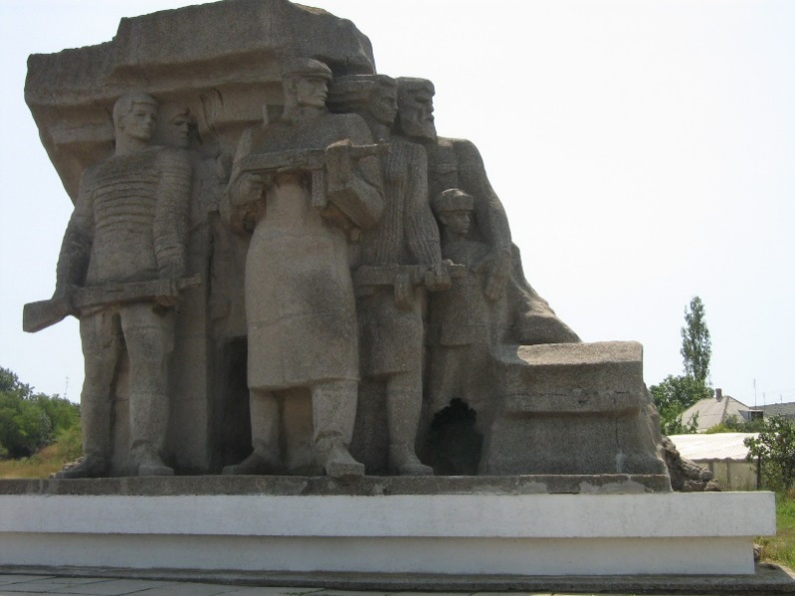
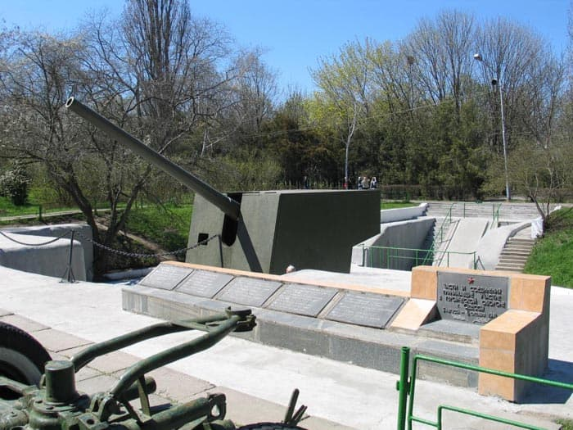
Одесса
Стела «Катюша»
Обелиск
Неизвестному матросу
на Аллее Славы
Пушка БП-180
Памятник
«Народные мстители»
Медаль
«За оборону Одессы»

Slide 13
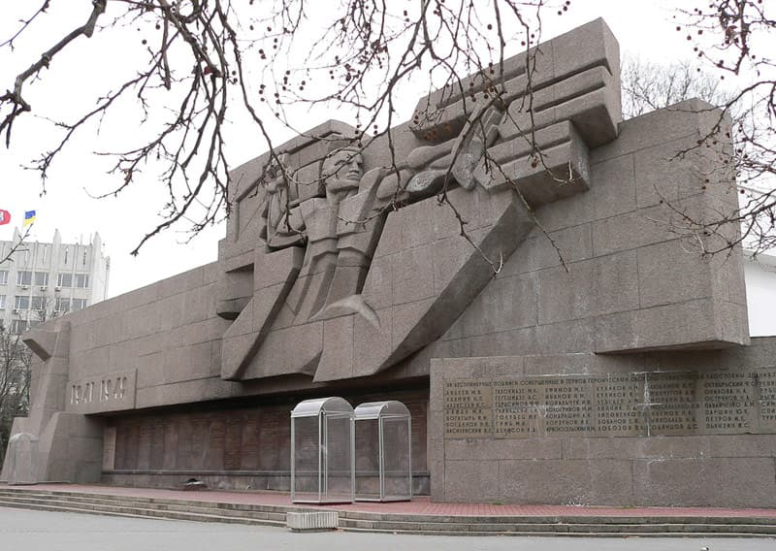
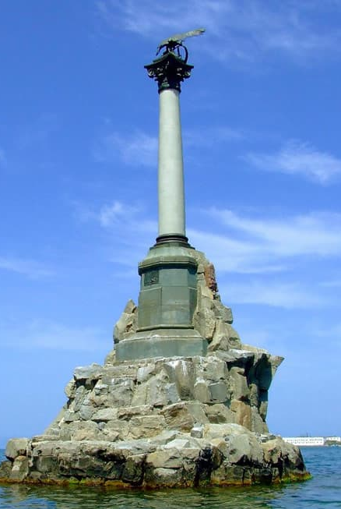
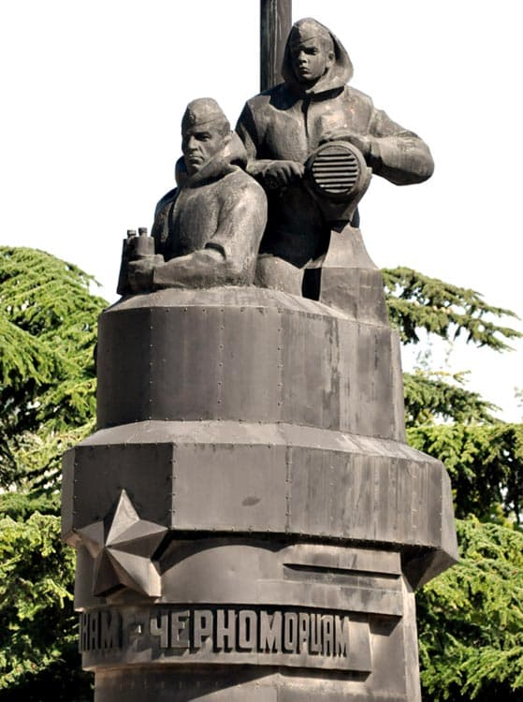
Севастополь
Памятник
«Матрос и солдат»
Мемориал героев
обороны Севастополя 1941 - 1942 гг.
Памятник
затопленным кораблям - символ города.
Памятник
Подводникам-черноморцам

Slide 14
Новороссийск
Памятник неизвестному матросу
Самолет ИЛ-2
Мемориал «Разрушенный Дворец Культуры цементников»
Мемориальный комплекс
«Рубеж обороны».

Slide 15
Тула
Памятник воинам-освободителям БМ-13 «Катюша»
Мемориал погибшим в годы
войны 1941 – 1945 г.г.
Мемориал «Защитникам неба Отечества»
Мемориальный комплекс
«Курган Бессмертия»
Памятник
воинам-зенитчикам 732-го полка

Slide 16
Мурманск
Памятник
Шестой героической комсомольской батарее
Обелиск военным строителям.
Мемориал Защитникам Советского Заполярья в годы Великой Отечественной войны
Памятник Шестой героической комсомольской батарее
Советским воинам, погибшим в боях за Родину.
Труженикам
военного Мурманска
Памятник
Бредову А.Ф.
Памятник
участникам антигитлеровской коалиции

Slide 17
Смоленск
Памятник-надгробие "Скорбящая Мать"
Памятник воинам, защитникам и освободителям Смоленска
Памятник М. Егорову, водрузившему вместе
с сержантом Кантария Знамя Победы на крыше рейхстага.
Мемориал
Великой Отечественной войны
Курган Бессмертия

